Slide 1
Desafio dos Residentes 2022
Atividade I

Slide 2
REGRAS :
1. Questões do teste são distribuídas em grupos: IC e cardiomiopatia, doenças orovalvares e cardiopatia congênita; doença arterial coronariana; arritmias; e miscelânea (em cardiologia), com valores de pontos de: 200,300,400,500, de acordo com o grau de dificuldade.
2. Cada grupo de residentes deve escolher uma questão, a cada vez, em sequência. O 1º é por sorteio.
3. A questão é lida pelo coordenador. O grupo tem 1 min para resposta.
4. Em caso de acerto, GANHAM os pontos; em caso de erro, PERDEM os pontos da questão.
5. O tempo é cronometrado em um relógio na tela.
6. A coordenação comenta a resposta correta e passa ao próximo grupo.
7. As referências das questões são as Diretrizes da SBC e a 11ªEd Braunwald.
8. A duração prevista da atividade é de40minutos. Após esse tempo, aguarda-se que todos façam a resposta para que haja um mesmo número de questões.
9. As equipe vencedoras vão para a final.
10. Os vencedores receberão prêmios:
11. A coordenação solicita aos participantes e plateia que POR FAVOR não se comuniquem durante as respostas.
12. Atenção! Existem questões surpresa sobre assuntos gerais espalhadas pelo jogo!
BOA SORTE!!!!!!!

Slide 3
Doença Arterial Coronariana 200
São contra-indicações absolutas a trombólise, exceto:
Suspeita de dissecção aórtica
Úlcera péptica em atividade
Acidente vascular encefalico hemorrágico em qualquer tempo
Acidente vascular encefálico isquêmico ha 2 meses

Slide 4
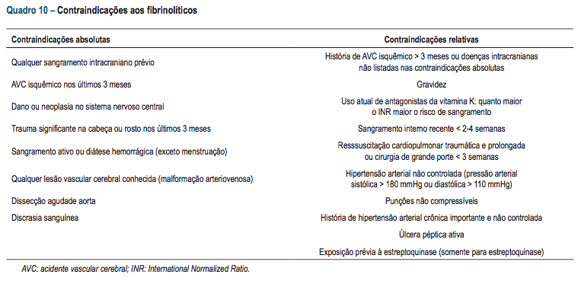
Doença Arterial Coronariana 200
Braunwald 11ed Chapter 59 tabela 59.3

Slide 5
Doença Arterial Coronariana 300
Em pacientes com síndrome coronariana estável e angina de esforço, com FEVE preservada, qual dos fármacos abaixo tem potencial de aumentar a incidência de desfechos cardiovasculares adversos como morte e infarto?
Nicorandil.
Diltiazem.
Ranolazina
Ivabradina.

Slide 6
Doença Arterial Coronariana 300
IVABRADINA num ensaio de 19.102 pacientes com síndrome coronariana estável, sem IC, e com FC > 70bpm, não reduziu MACE e aumentou a incidência de morte cardiovascular ou infarto, no subgrupo com angina de esforço. Pagina 763.e1.

Slide 7
Doença Arterial Coronariana 400
Em relação aos fibrinolíticos, assinale a correta:
O risco de AVC é ligeiramente maior com a alteplase do que com a estreptoquinase.
A alteplase é o único fibrinolítico disponível para uso em bolus.
AVC isquêmico nos últimos 12 meses é uma contra-indicação absoluta ao uso de fibrinolíticos.
Pacientes que serão trombolisados não devem receber anticoagulação durante o tratamento do IAMCSST.

Slide 8
Doença Arterial Coronariana 400
Resposta: V Diretriz de IAMCSST, pág. 29.
O risco de AVC é ligeiramente maior com o tPA do que com a SK14. Porém, na avaliação entre risco benefício, a utilização de fibrinolíticos com ação fibrino-específico como tPA ou TNK-tPA se mostrou preferível em detrimento da Estreptoquinase (SK). A reteplase (rPA), uma das variantes do tPA, não oferece vantagens sobre o tPA311. A TNK-tPA, único fibrinolítico disponível para uso em bolo único, é equivalente em termos de mortalidade ao tPA

Slide 9
Doença arterial coronariana 500
Após uma oclusão arterial coronariana aguda, quais são as alterações histológicas mais precoces?
Relaxamento de miofibrilas.
Redução do tamanho e do número de grânulos de glicogênio.
Agregação e marginação da cromatina celular da miofibrila.
Apoptose da miofibrila.

Slide 10
Doença arterial coronariana 500
Braunwald 11 ed cap 57

Slide 11
Doença Orovalvar e Congênitas 200
Constituem contra-indicação para realização de valvuloplastia mitral por balão (VPMB) exceto:
fusão comissural
trombo no interior do AE
embolia recente
insuficiência mitral moderada/importante

Slide 12
Doença Orovalvar e Congênitas 200
Resposta A. Fusão comissural é uma condição encontrada na estenose mitral e não constitui contra- indicação para VPMB (Atualização das Diretrizes Brasileiras de Valvopatias 2017. Arq Bras Cardiol 2017; 109(Supl.2):5)

Slide 13
Doença Orovalvar e Congênitas 300
Com relação aos sons de ejeção sistólica indique a alternativa FALSA:
Os sons são “cliques” de alta frequência que ocorrem no início da sístole.
Os sons de ejeção devido a dilatação da raiz da aorta tem a mesma sincronização daqueles associados a doença valvar.
Os sons de ejeção aórtica variam com a respiração e com a manobra de handgrip.
A manobra de ficar em posição ortostática à partir de uma posicão agachada faz com que o clique de ejeção do prolapso da valva mitral ocorra mais cedo na sístole.

Slide 14
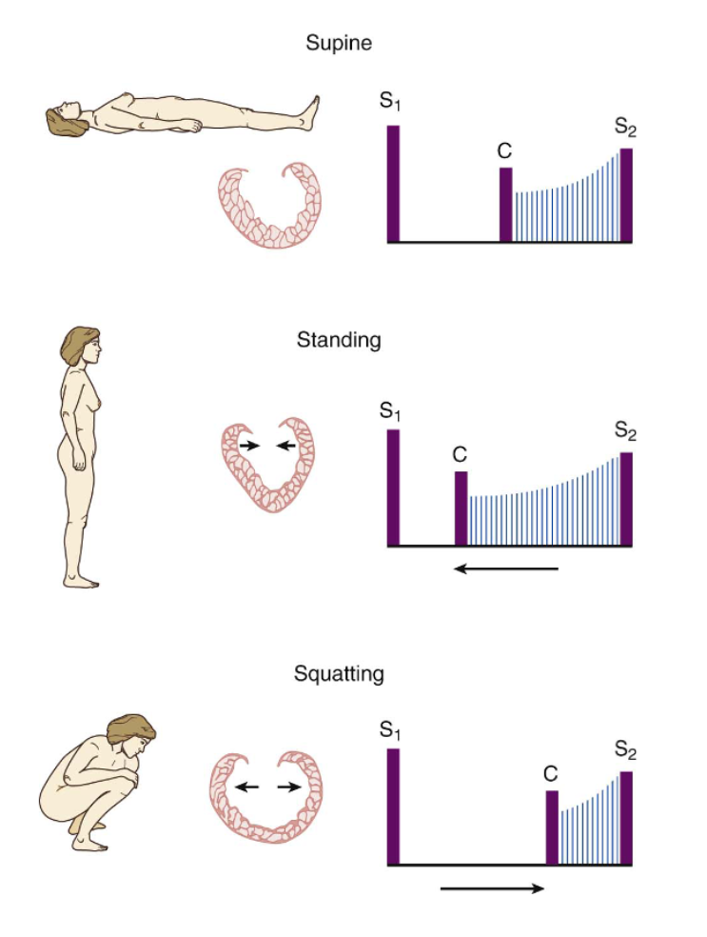
Doença Orovalvar e Congênitas 300
Braunwald 120-122, 1546-1547, 1554
“ Os sons aórticos não variam coma respiração….”
O Clique do PVM corresponde a máxima excursão sistólica da cúspide prolapsada dentro do AE. As manobras que reduzem o volume ventricular tornan o clique mais precoce na sístole.

Slide 15
Orovalvar e Congênitas 400
A Síndrome da Cimitarra é uma síndrome genética onde encontramos diversas anomalias incluindo malformação cardíaca. A cardiopatia congênita encontrada em associação à Síndrome é:
Tetralogia de Fallot
Defeito septal Atrioventricular forma total
Drenagem anômala total ou parcial das veias pulmonares
Estenose pulmonar com repercussão grave

Slide 16
Orovalvar e Congênitas 400
A Síndrome da Cimitarra é uma constelação de anomalias incluindo: total ou parcial drenagem anômala das veias pulmonares do pulmão direito com a VCI, ocasionalmente com hipoplasia do pulmão direito e a artéria pulmonar direita. A porção inferior do pulmão direito recebe suprimento sanguíneo adicional da Aorta abdominal. O nome dessa síndrome deriva da aparência na Radiografia de tórax em PA da semelhança da sombra formada pela conexão anômala da veia pulmonar com a Espada Turca conhecida como Cimitarra.
Braunwald 11ª Edição
Congenital Heart Disease

Slide 17
Orovalvar e Congênitas 500
Qual defeito congênito concomitante é necessário para a sobrevivência de pacientes com drenagem venosa pulmonar anômala total?
CIV patente
CIA patente
PCA patente
Insuficiência Tricúspide pelo menos moderada

Slide 18
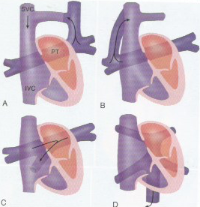
Orovalvar e Congênitas 500
A maioria dos pacientes com drenagem anômala total tem sintomas no 1º ano de vida e 80% podem evoluir para óbito se não tratados. A obstrução da via venosa ou do septo atrial são responsáveis pela gravidade dos sintomas.
Uma septostomia de urgência por balão é ocasionalmente necessária para aumentar o shunt antes da cirurgia corretiva.
Braunwald 9ed 1443/1444

Slide 19
Arritmia 200 pontos
Em relação aos aspectos epidemiológicos da fibrilação atrial, pode-se afirmar que:
Não há aumento de prevalência relacionada a doenças estruturais cardíacas.
B) A fibrilação atrial é responsável por 10% das internaçòes hospitalares por arritmias.
C) A prevalência é maior em homens, mesmo na faixa etária > 75 anos.
D) A incidência anual aumenta com a idade, chegando a 1,5-2% acima de 80 anos.

Slide 20
Arritmia 200 pontos
A FA aumenta com a idade e frequentemente está associada com doenças cardíacas.
A incidência de da FA > 80 anos gira em torno de 2%.
Responsável por 33% internações por arritmia, tem uma prevalência em torno de 1%
na população geral. A prevalência é maior em homens, mas acima dos 75 anos 60%
dos pacientes com FA são mulheres.
Diretrizes da SBC

Slide 21
Pergunta Surpresa! 300
Qual o peso do primeiro aparelho de eletrocardiograma utilizado por Eithoven em 1902?
150kg
270kg
500kg
80kg

Slide 22
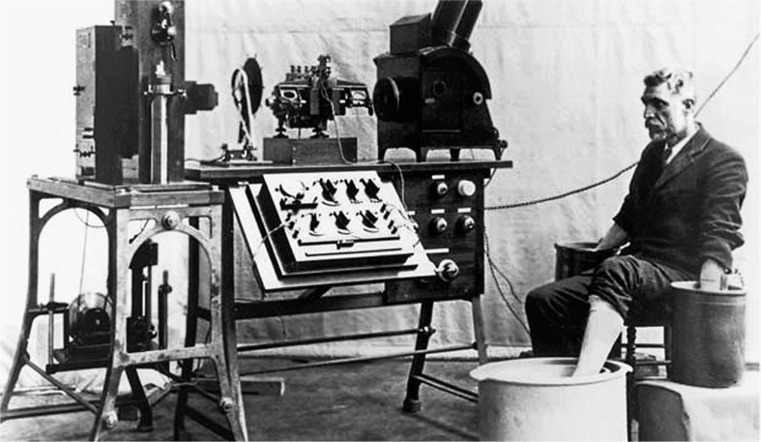
Pergunta Surpresa! 300
O aparato de Einthoven pesava cerca de 270 kg e estava localizado no laboratório da universidade de Leyden, quase a uma milha do hospital universitário.^{1,3} Ele era difícil de ser operado, necessitando de cinco pessoas.³ Para registrar os eletrocardiogramas dos pacientes internados, Einthoven recorreu à sugestão de seu colega Johannes Bosscha, isto é, conectou seu instrumento na linha telefônica de modo a transmitir os impulsos elétricos dos pacientes do hospital até seu laboratório. No domingo de 22 de março de 1905, foi realizado o primeiro teleeletrocardiograma. Einthoven também conectou um microfone ao tórax dos pacientes, realizando, além disso, o primeiro telefonocardiograma. Era o nascimento da telemedicina

Slide 23
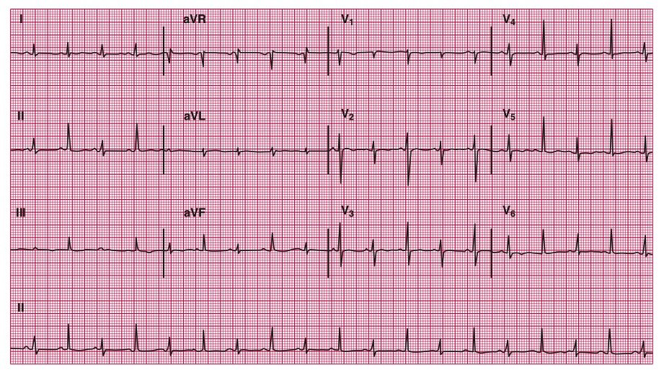
Arritmia 400
Paciente de 89 anos, hipertenso, DPOC, portador de neoplasia pulmonar admitido na ER com dispneia e soluço. Realizou esse ECG:
O diagnóstico eletrocardiográfico é:
Bigeminismo ventricular
Alternância elétrica
Bigeminismo atrial
Ritmo atrial ectópico

Slide 24
Arritmia 400
As anormalidades do ECG incluem voltagem reduzida e alternância elétrica. A voltagem reduzida não é específica e pode ser causada por condições como enfisema, doença infiltrativa do miocárdio e pneumotórax. A alternância elétrica é específica, mas relativamente insensível e causada pela oscilação anteroposterior do coração a cada contração (na presença de derrame pericárdico).

Slide 25
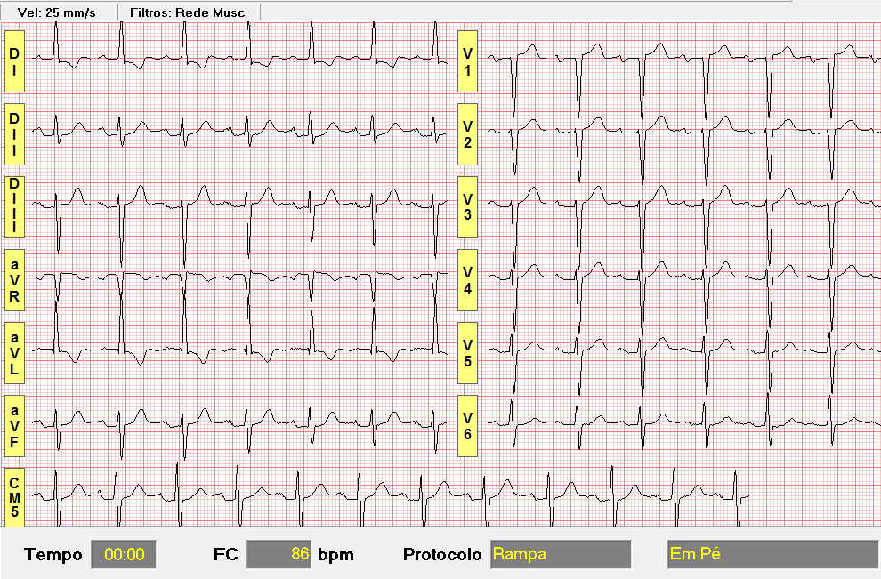
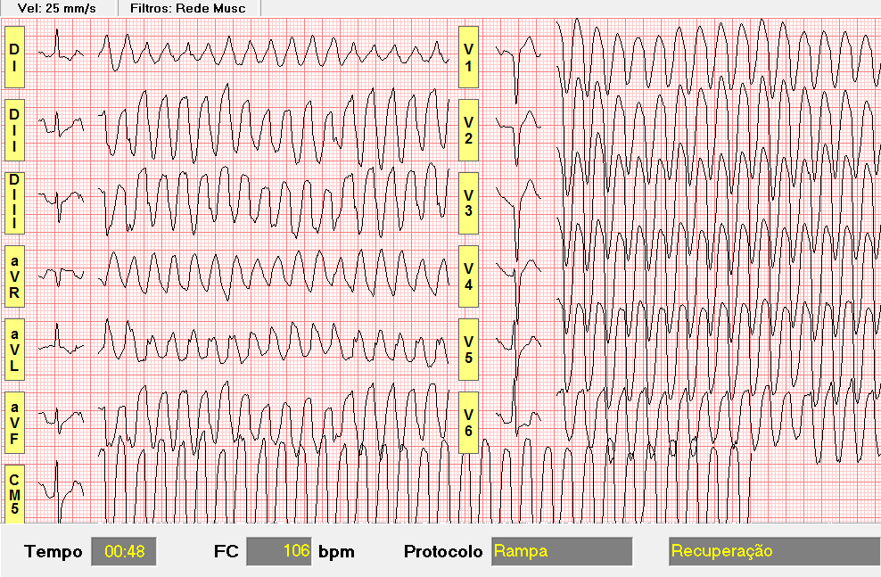
Arritmia 500
O que o ocorreu nesse Teste Ergométrico?
Fibrilação ventricular
TV polimórfica sustentada
Taquicardia Ventricular lenta
Flutter ventricular

Slide 26
Arritmia 500
A distinção entre TV rápida e flutter ventricular pode ser difícil e geralmente é apenas de interesse acadêmico. O colapso hemodinâmico está presente em ambos. A FV é reconhecida pela presença de ondulações irregulares de contorno e amplitude variáveis ​​(Fig. 39.17B). Complexos QRS distintos, segmentos ST e ondas T estão ausentes. Ondas fibrilatórias de amplitude fina (0,2 mV) estão presentes com FV prolongada.

Slide 27
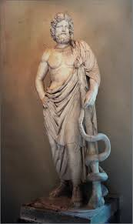
Pergunta Surpresa! 200 pontos
Assinale a resposta falsa relacionada a estátua ao lado:
Representa Esculápio
Representa Asclépio
Encontra-se em Roma
Representa o Deus da Medicina

Slide 28

Pergunta Surpresa! 200 pontos
Esculápio (em latim) e Asclépio (em grego) é o deus da Medicina na cultura greco-romana. Em relação ao seu mito existem várias versões, a mais aceita é que ele seria filho de Apolo com uma mortal e nascido de cesariana após a morte de sua mãe. Na mitologia existe a história que Asclépio andava com um bastão (sinal de poder) e uma cobra enrolou-se no bastão (a serpente é símbolo de cura e sabedoria). A serpente e o bastão simbolizam a medicina e estão presentes também no símbolo da OMS . A estátua encontra-se na Grécia no Museu Arqueológico de Epidaurus.

Slide 29
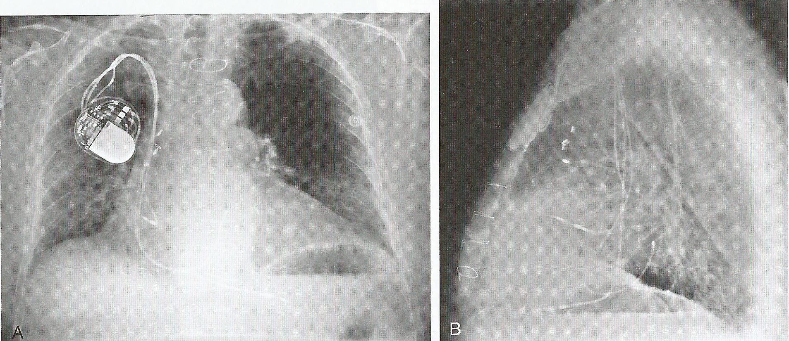

Cardiomiopatias e IC 300
A figura acima representa um paciente com IC, BRE ao ECG e FE < 35%. Com relação ao dispositivo implantado, indique a assertiva FALSA:
O dispositivo reduz as dimensões do VE e a regurgitação mitral.
Proporciona melhora de sobrevida.
Proporciona importante melhora de qualidade de vida e deve ser implementado na abordagem inicial da IC, antes da terapia farmacológica.
A duração do QRS é umpreditor de benefício clínico.

Slide 30
Cardiomiopatias e IC 300
Braunwald caps. 28 e 29
Classe I para terapia de ressincronização:
FE de 35% ou menor
CF III –IV NYHA
Terapia clínica otimizada
Dissincronismo cardíaco (definido como QRS maior ou igual a 120ms)

Slide 31
Cardiomiopatia e IC 400
Dentre as situações abaixo, qual é indicação de implante de cardiodesfibrilador implantável (CDI):
Paciente assintomático, FE 42% e TVNS em Holter ambulatorial.
Paciente com cardiomiopatia dilatada, classe funcional III e FE 38%.
Paciente assintomático, com IAM há 45 dias e FE 28%.
Paciente com classe funcional III, FE 25% e neoplasia pulmonar em cuidado paliativo.

Slide 32
Cardiomiopatia e IC 400
Resposta: Diretriz Brasileira de Dispositivos Cardíacos Eletrônicos Implantáveis (DCEI), pag. e223.
Recomendações para Implante de CDI na Prevenção Primária de MSC em pacientes com cardiopatia estrutural
Classe I
Sobreviventes de IAM há pelo menos 40 dias ou com cardiopatia isquêmica crônica, sob tratamento farmacológico ótimo, sem isquemia miocárdica passível de tratamento por revascularização cirúrgica ou percutânea e expectativa de vida de pelo menos 1 ano com:
1. FEVE ≤ 35% e CF II-III, ou FEVE ≤ 30% e CF I, II ou III (NE A);
2. FEVE ≤40%, TVNS espontânea e TVS indutível ao EEF (NE B).
Classe IIa
1. Pacientes com cardiomiopatia dilatada não isquêmica, CF II-III, com FEVE ≤ 35% e expectativa de vida de pelo menos 1 ano (NE A);
2. Pacientes com cardiopatia isquêmica ou não-isquêmica, CF III-IV, FEVE ≤ 35%, QRS ≥ 120ms, para os quais tenha sido indicada TRC e expectativa de vida de pelo menos 1 ano (NE B);
Classe III
1. Pacientes com cardiopatia passível de correção cirúrgica ou percutânea (NE B);
2. Pacientes com cardiopatia isquêmica e FEVE ≥ 35% (NE B).

Slide 33
IC e Cardiomiopatias 500
É indicação de biópsia endomiocárdica, exceto:
IC de início recente (2 semanas a 3 meses), sem causa definida e associada a arritmias ventriculares ou bloqueios atrioventriculares de segundo ou terceiro graus.
IC decorrente de cardiomiopatia dilatada de qualquer duração, com suspeita de reação alérgica e/ou eosinofilia.
IC de qualquer duração, sem causa definida, não responsiva ao tratamento usual e com deterioração hemodinâmica.
Suspeita de rejeição do transplante cardíaco.

Slide 34
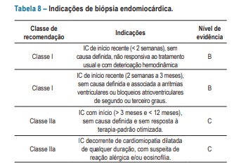
IC e Cardiomiopatias 500

Slide 35
Miscelânea 200
Sobre o tratamento anti-hipertensivo:
BB podem ser usados para prevenção secundária de DAC
Pacientes com HVE devem receber prioritariamente BB
Em gestantes, a nifedipina é contra-indicada
Em pacientes com neuropatia diabética, o esquema não deve conter diurético.

Slide 36
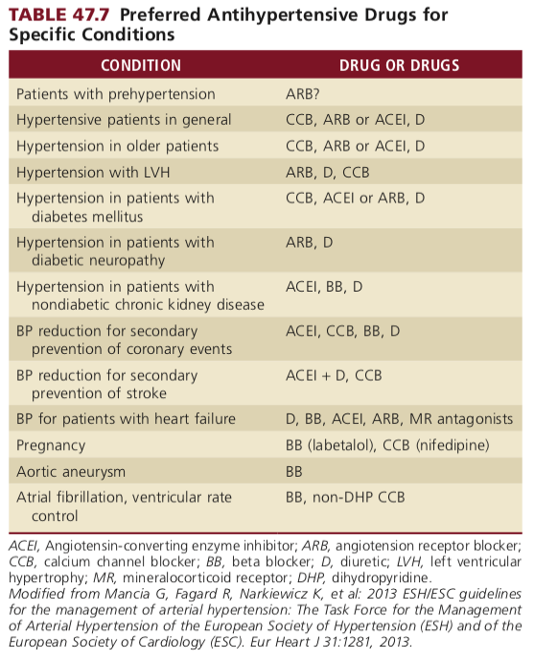
Miscelânea 200
Braunwald’s Heart Disease, 11 Ed.

Slide 37
Miscelânea 300
Com relação a morte súbita e ao uso de drogas “sociais” e para dopping esportivo, indique a alternativa FALSA:
O uso de cocaína pode provocar: IAM, arritmias cardíacas, ICC, miocardite, hemorragia subaracnóidea, ruptura de aorta, rabdomiólise, hipertensão arterial, isquemia miocárdica induzida pelo exercício e morte súbita.
Anfetaminas podem ocasionar hemorragia cerebral.
Os principais efeitos cardiovasculares do Ectasy são: hipertensão arterial, taquicardia e arritmias e não há relatos de que possa ocasionar morte súbita.
O uso de esteróides anabolizantes é um fator de risco independente para morte prematura.

Slide 38
Miscelânea 300

Slide 39
Miscelânea 400
Em relação às dissecções coronarianas espontâneas assinale a alternativa falsa
A) São mais comuns em mulheres entre 40 a 50 anos de idade sem outros fatores de risco associados.
B) São mais prevalentes nas duas semanas após o parto.
C) A angioplastia coronariana com implante de stent farmacológico de última geração constitui tratamento de escolha nas dissecções tipos B.
D) A displasia fibromuscular é uma condição pré-disponente.

Slide 40
Miscelânea 400
DISSECÇÕES CORONARIANAS ESPONTÂNEAS: Ref Braunwald 11th edition pg 1048
São mais comuns em mulheres entre 40-50 anos, sem outros fatores de risco CV, são mais frequentes nas 2 semanas pós-parto. A displasia fibromuscular pode provocar o surgimento de hematoma intramural, que resulta na dissecção coronariana: num estudo de dissecção coronariana espontânea 80% tinha displasia fibromuscular.
As dissecções tipos A e B são geralmente benignas e podem não ter benefícios com a intervenção.

Slide 41
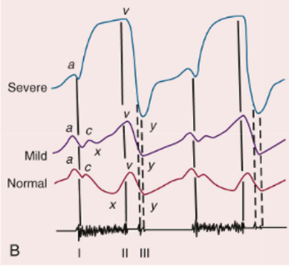
Miscelânea 500
O onda de pulso venoso jugular representada pela linha AZUL pode ser encontrada em qual patologia?
Bloqueio atrioventricular total
Insuficiência tricúspide grave
Pericardite constritiva
Cardiomiopatia restritiva

Slide 42
Miscelânea 500
Onda V gigante - encontrada nos casos de insuficiência tricúspide grave.
Braunwald’s Heart Disease, 11 Ed.

